Slide 1
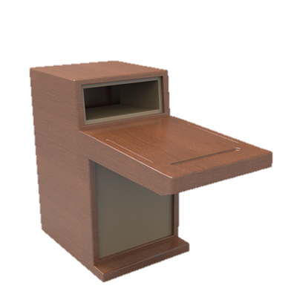
KCR410
CONSOLE
스틸 재질에 고급스러운 우드로 마감한 영상 및 음향기기 장착용 콘솔데스크 타입 랙
외형 규격(WxHxD) : 567x958x1100mm
도어 형태 : STEEL
시건 장치 유무 : 무
전용 채결 치수 : 19”
재료 : STEEL, MDF목재
캐비닛 구조(단) : 2단
캐비닛 구조 : 상단(4H), 하단(10H)
무게 : 53.5kg

